Slide 1
Тема:
«Счёт до четырех. Число и цифра 4»
https://infourok.ru/

Slide 2
Задачи:
Закрепление и систематизация представлений о числе и цифре 4, умение считать до четырех, соотносить цифру с количеством; закреплять счетные умения.
Закрепление умения выделять и сравнивать свойства предметов, умение сравнивать группы предметов по количеству.
Воспитывать положительные эмоции и радостное настроение у детей в процессе занятия;

Slide 3
ТРИ
ЧЕТЫРЕ
ОДИН
ДВА
3
2
4
1
1
3
1
2
3
4
7
9
2
5
6
8

Slide 4
ЧЕТЫРЕ

Slide 5
4

Slide 6
4

Slide 9
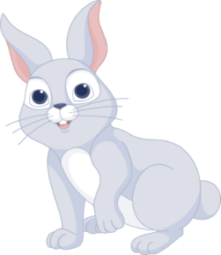
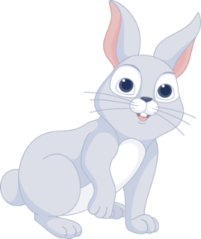
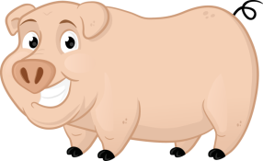
4

Slide 10
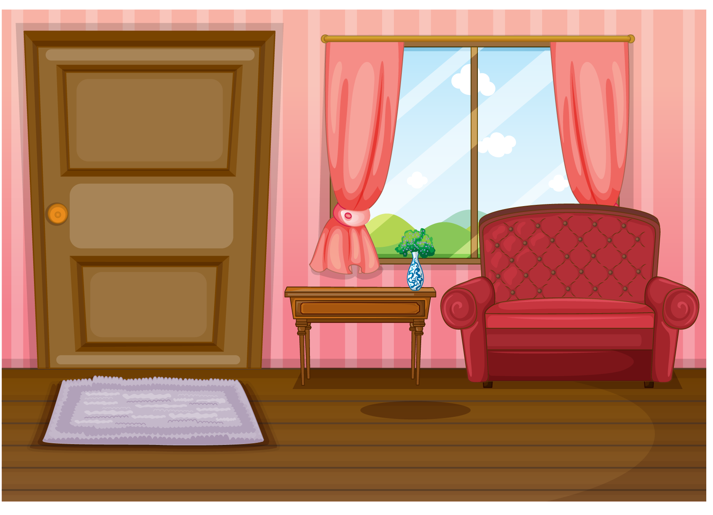
1
2
3
4
5
6
7
8
9

Slide 11
1
+
1
+
1
+
1
=
4

Slide 12
2
+
2
=
4

Slide 13
3
+
1
=
4
1
+
3
=
4

Slide 14
4

Slide 15
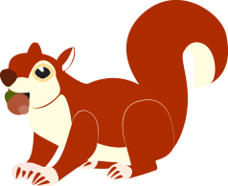
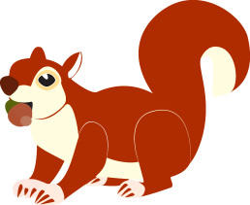
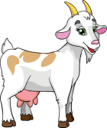
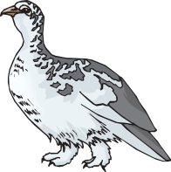
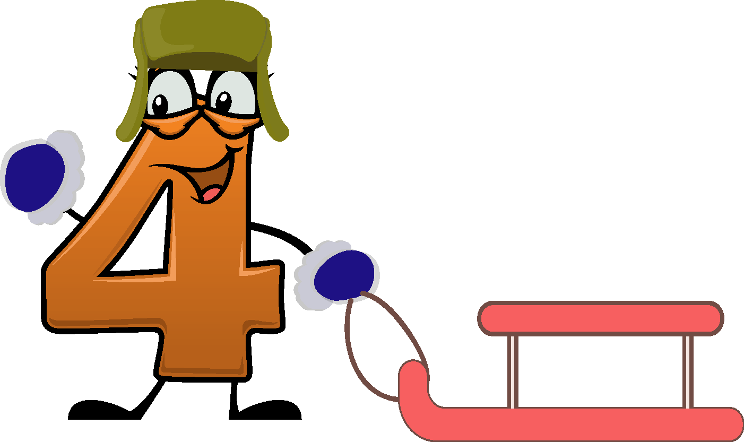

Slide 16
СТОЛ

Slide 17
МАШИНА ДЛЯ ПОЛИВКИ УЛИЦ

Slide 18
ПОДУШКА

Slide 19
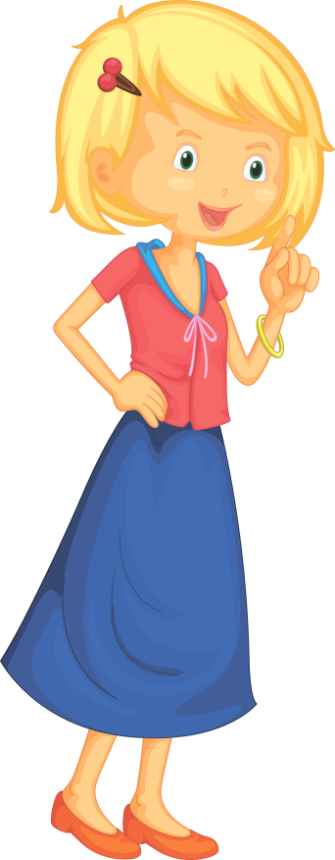
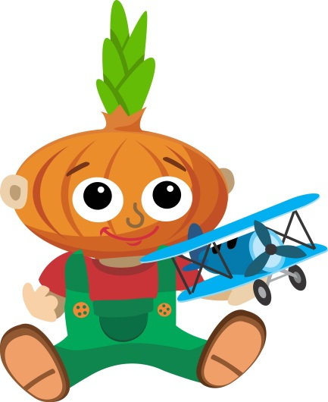
2
+
1
+
1
=
4

Slide 20
2
+
2
=
4

Slide 21
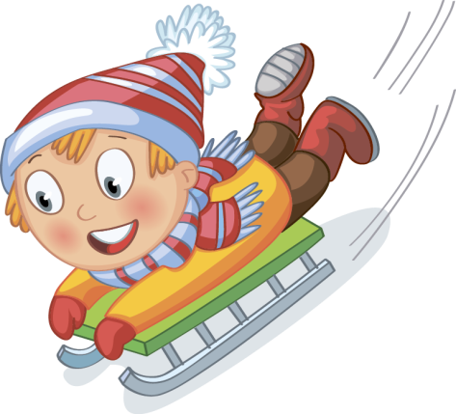
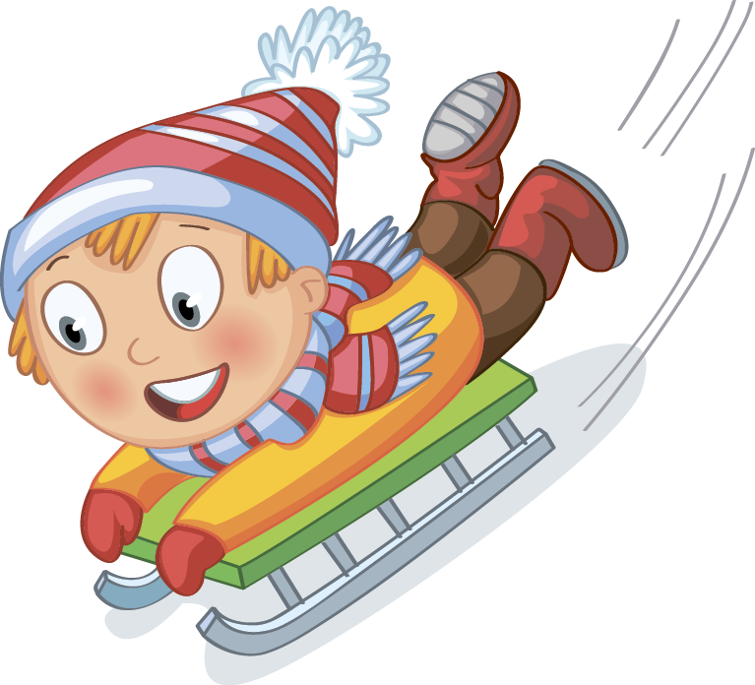
3
+
1
=
4

Slide 22
НА ВСЕ ЧЕТЫРЕ СТОРОНЫ.

Slide 23
ЖИТЬ В ЧЕТЫРЁХ СТЕНАХ.

Slide 25
КВАДРАТ
ПРЯМОУГОЛЬНИК

Slide 26
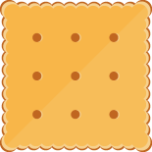

Slide 27
ЧЕТЫРЕ
БУКВА Ч?

Slide 28
1
2
3
4
5
6
7
8
9

